Slide 1


Creó: Jeremías
Para: mis pps
Música: Románticos de Cuba-Bolero
Sorrento es un municipio italiano de la Ciudad metropolitana de Nápoles, en Campania, que cuenta con unos 16.500 habitantes. Es un popular destino turístico y sus lujosos hoteles han atraído a famosas personalidades como Enrico Caruso y Luciano Pavarotti.
Sorrento se encuentra en la costa septentrional de la península Sorrentina, de la que es un lugar clave: tiene vistas al golfo de Nápoles y muchos miradores desde donde ver Nápoles (visible a través de la bahía) y el monte Vesubio.
A la ciudad se llega fácilmente desde Nápoles y Pompeya, y está al sureste del fin de la línea férrea Circumvesuviana. Ferry y aerodeslizadores parten hacia Nápoles, Amalfi, Positano, Capri e Isquia. La estrecha carretera que conecta Sorrento y Amalfi serpentea por los más altos acantilados del Mediterráneo.

Slide 2
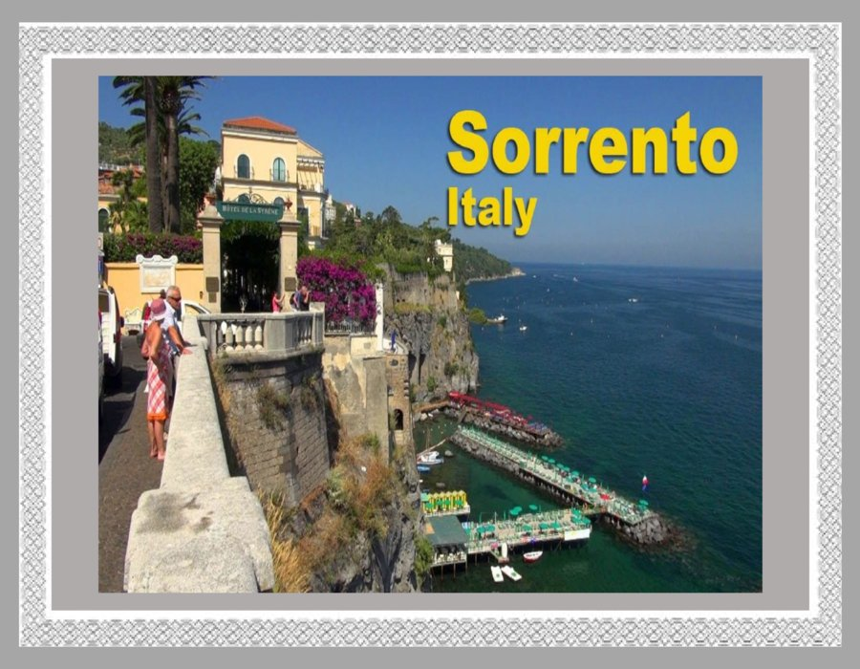

Slide 3
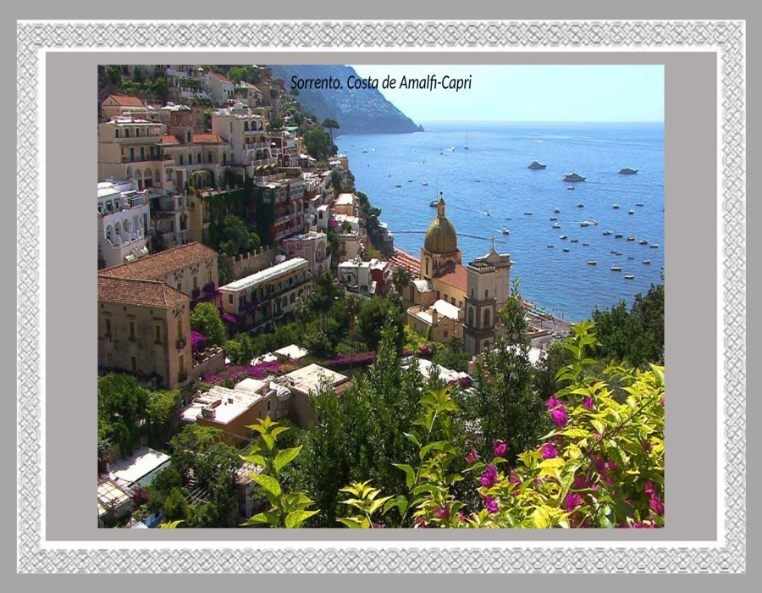

Slide 4
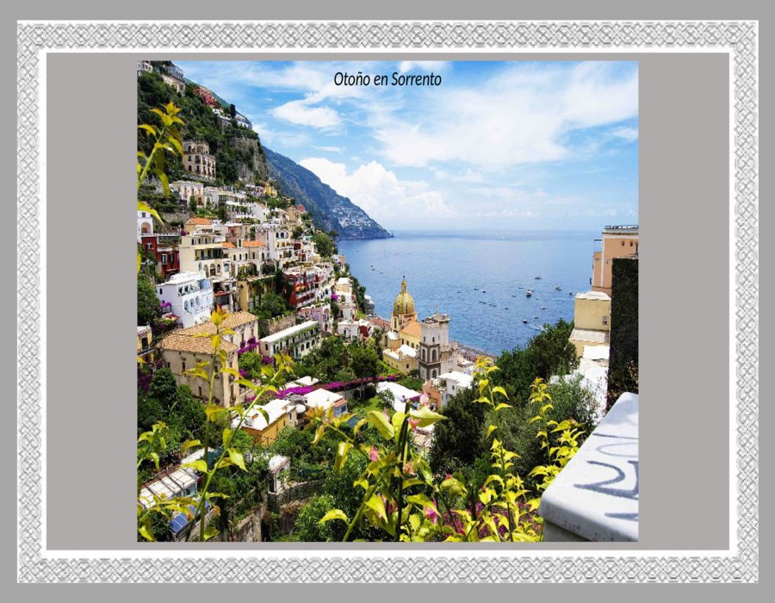

Slide 5
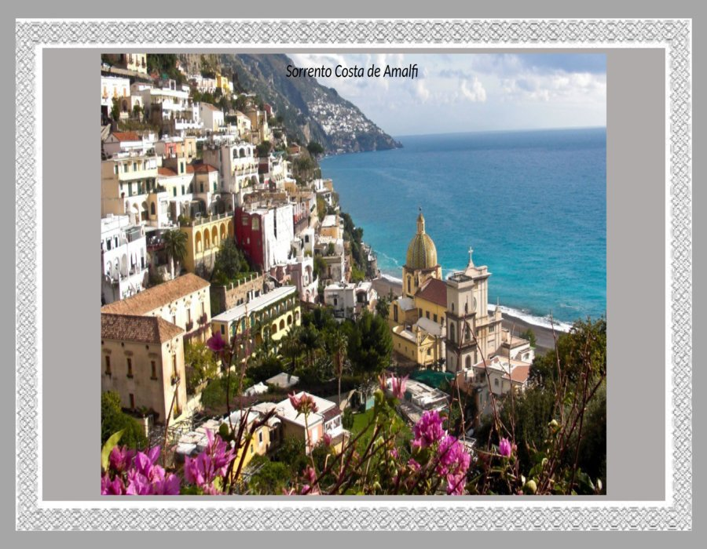

Slide 6
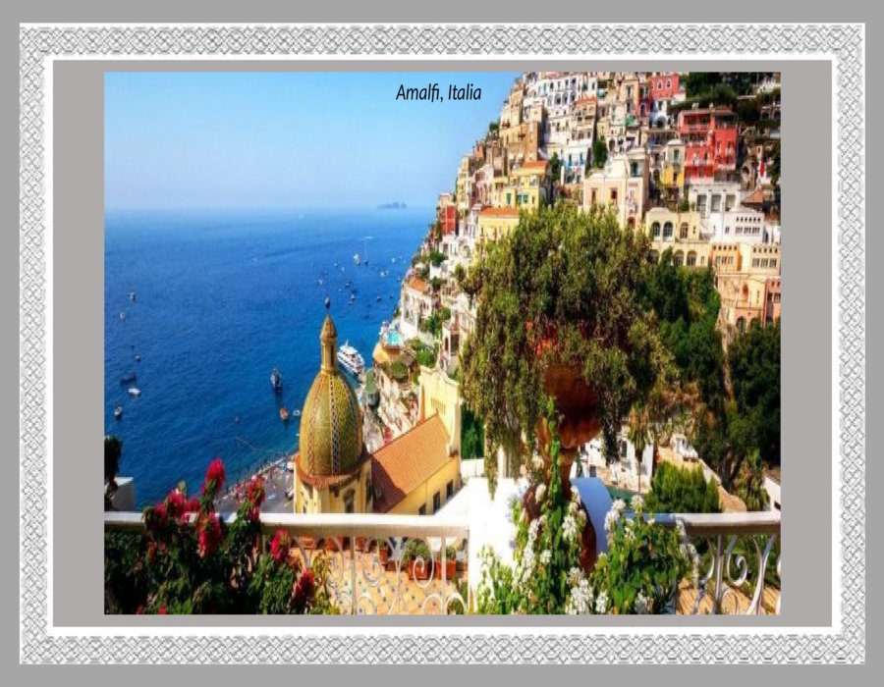

Slide 7
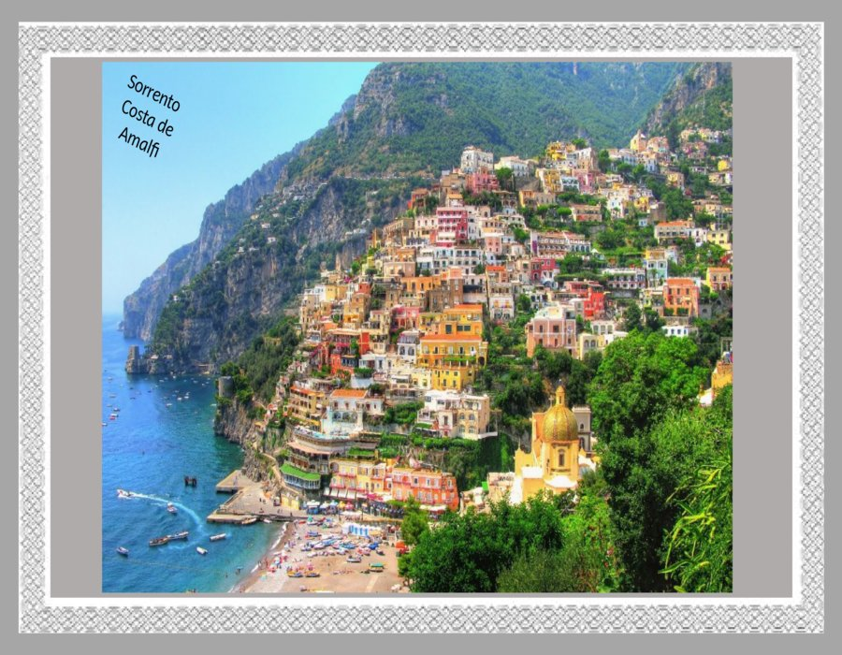

Slide 8
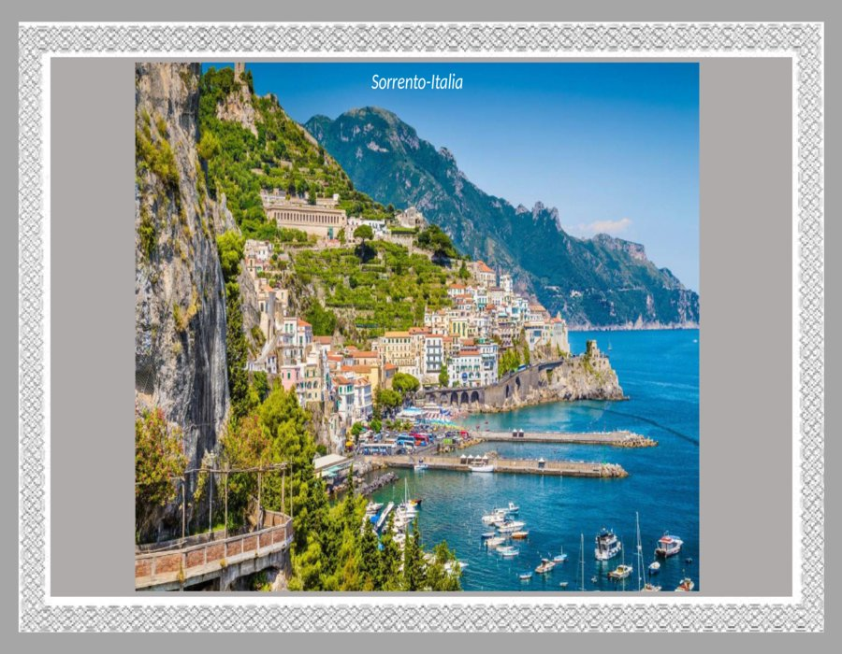

Slide 9
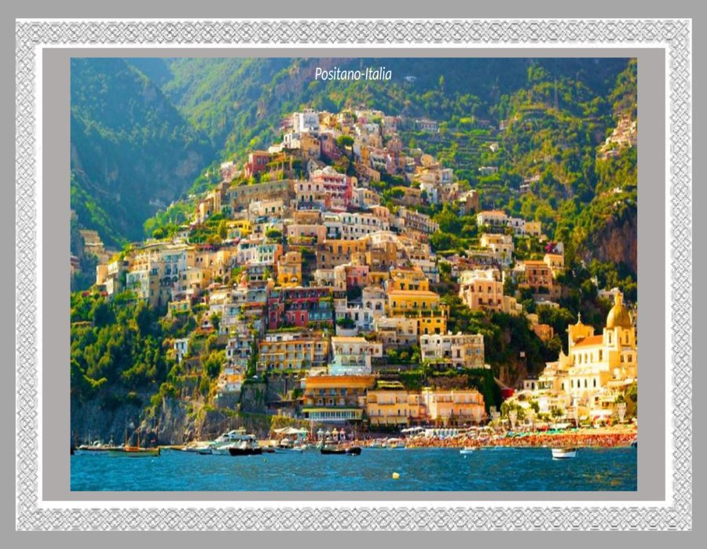

Slide 10
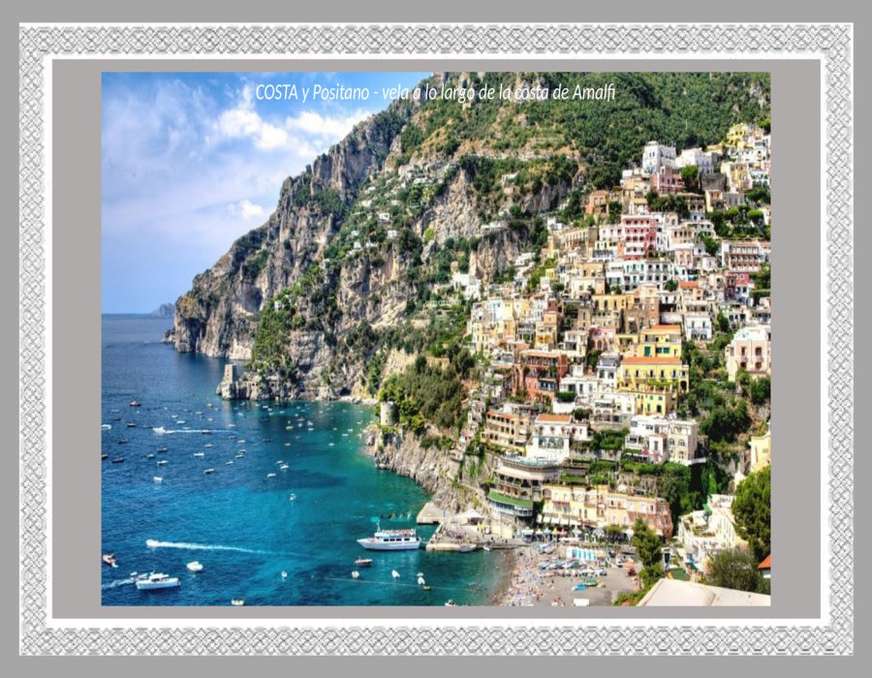

Slide 11
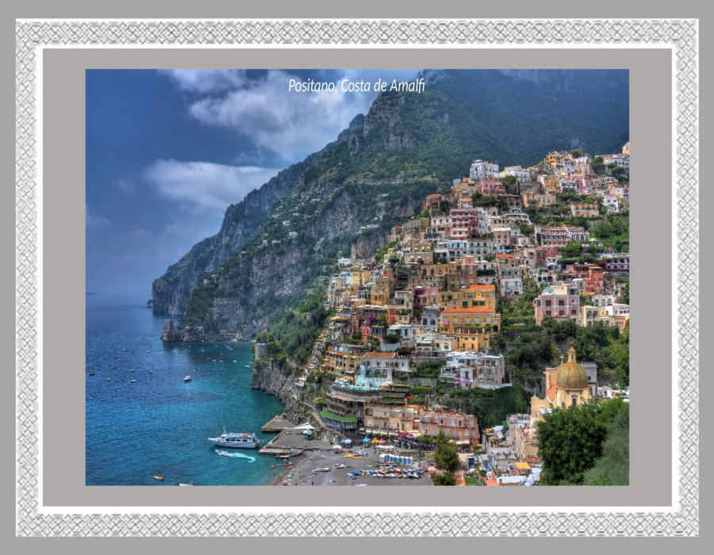

Slide 12
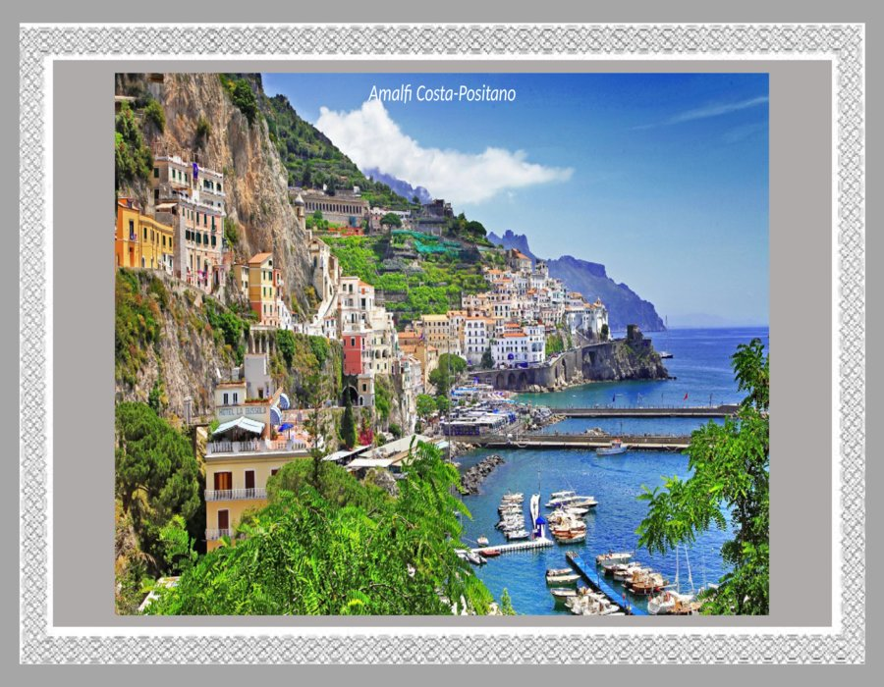

Slide 13
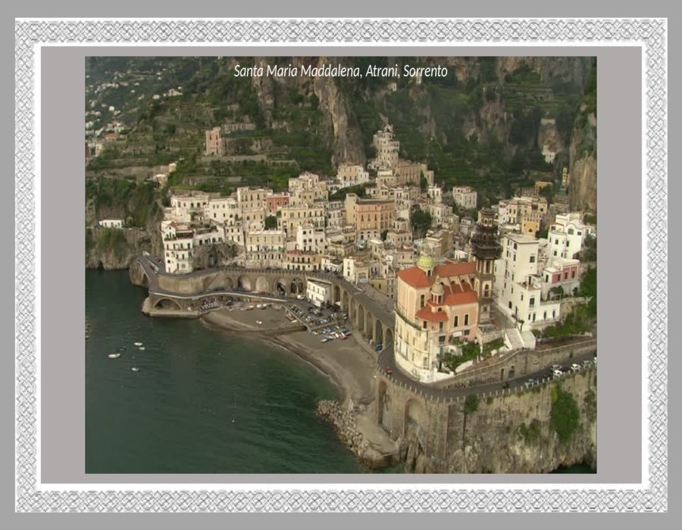

Slide 14
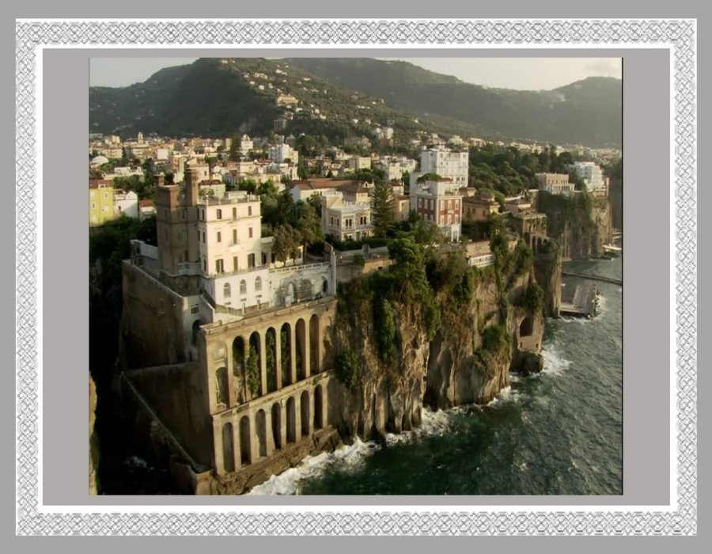

Slide 15
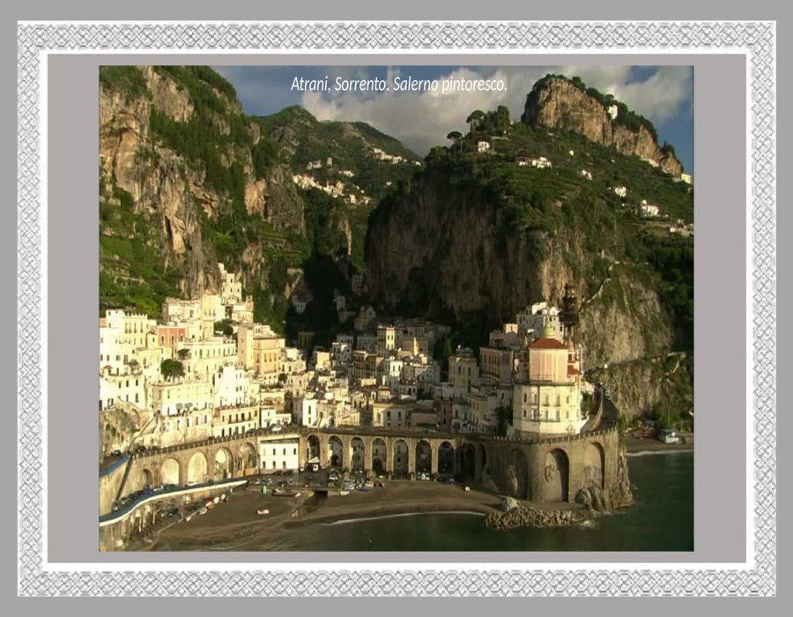

Slide 16
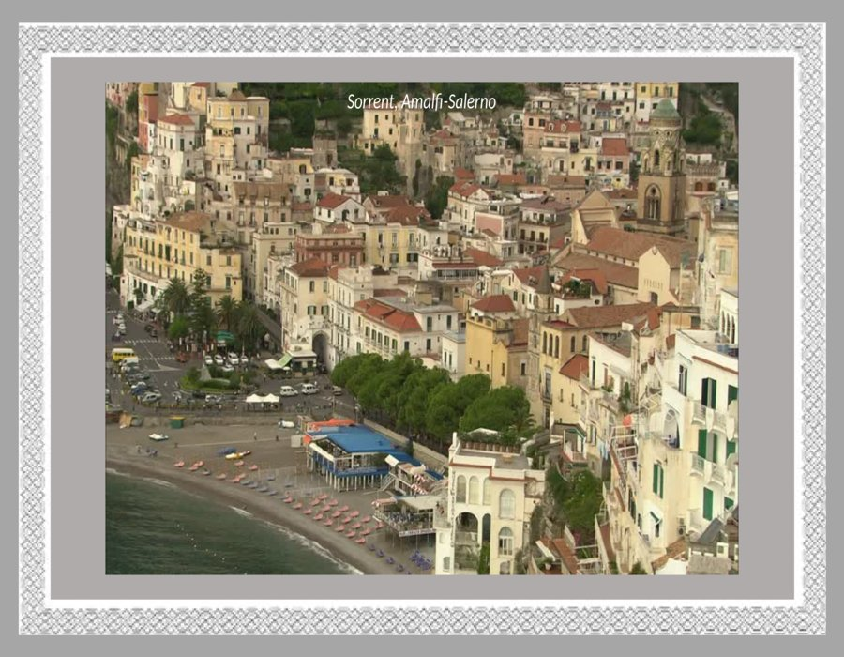

Slide 17
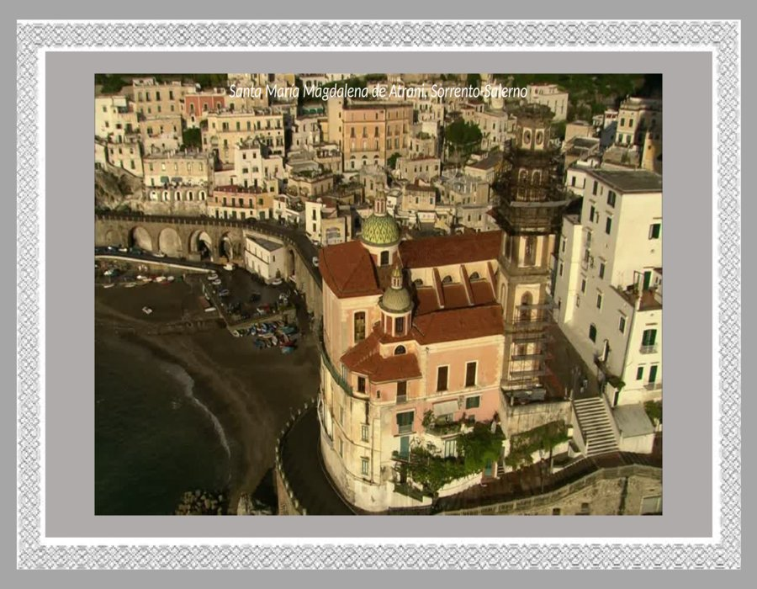

Slide 18
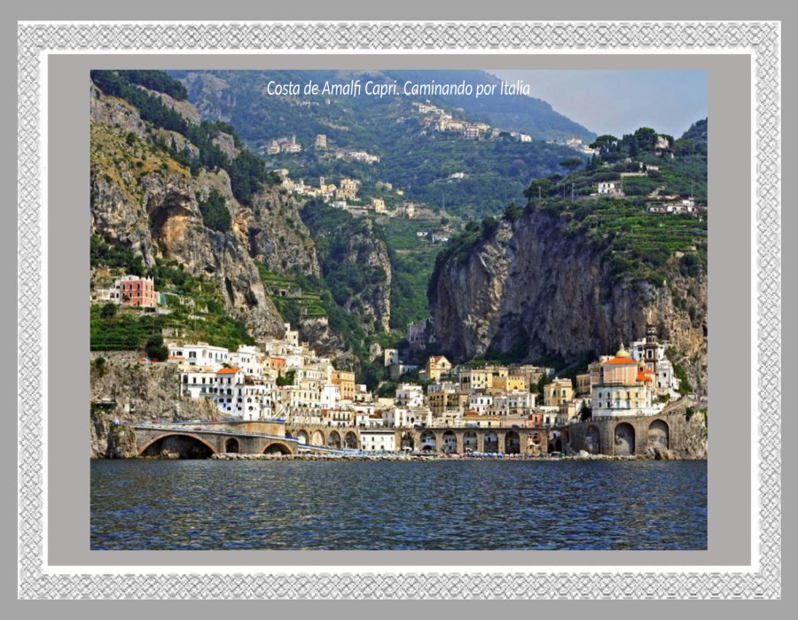

Slide 19
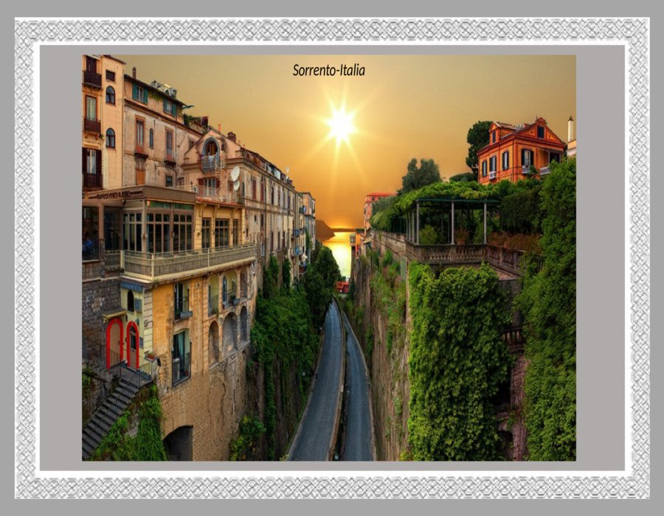

Slide 20
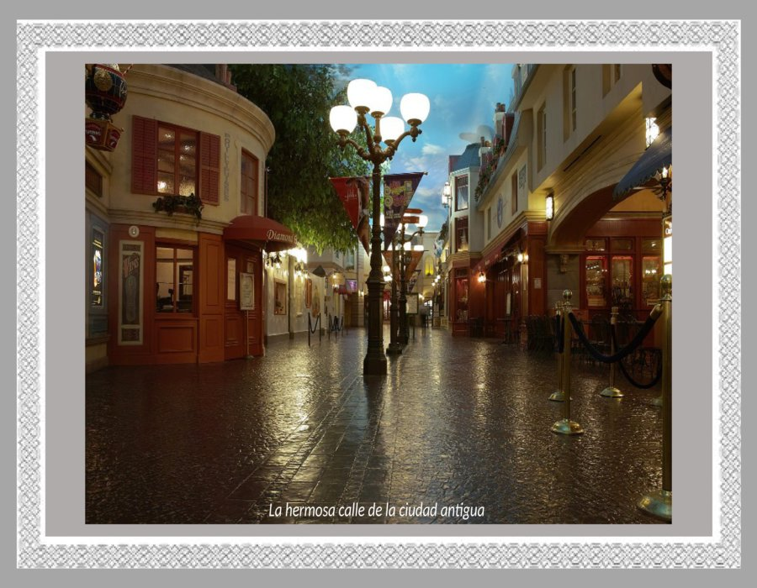

Slide 21
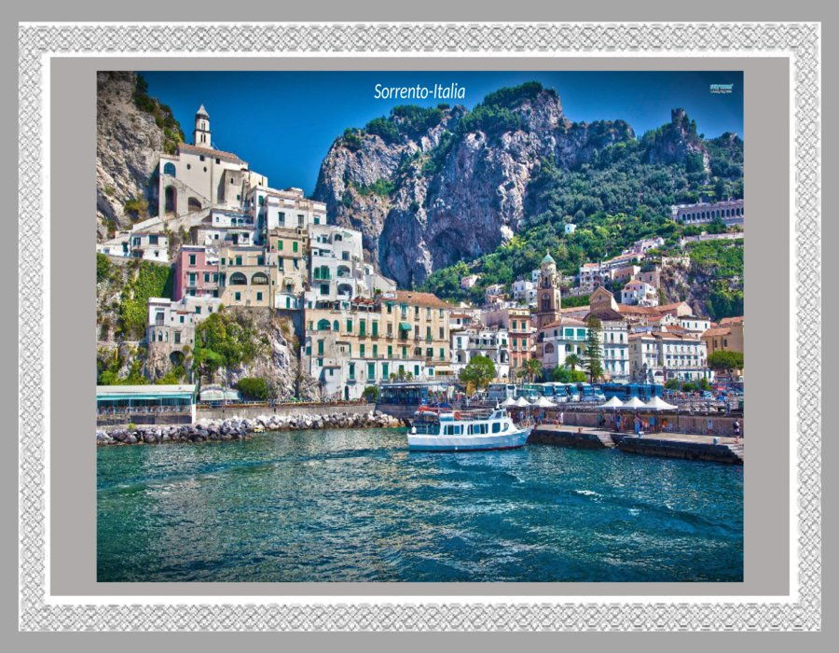

Slide 22
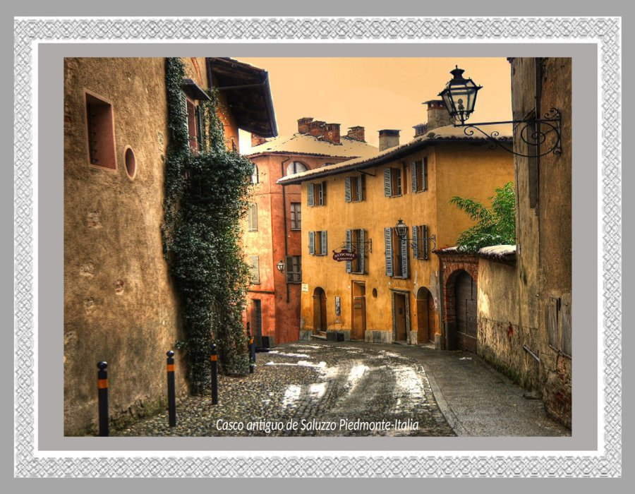

Slide 23
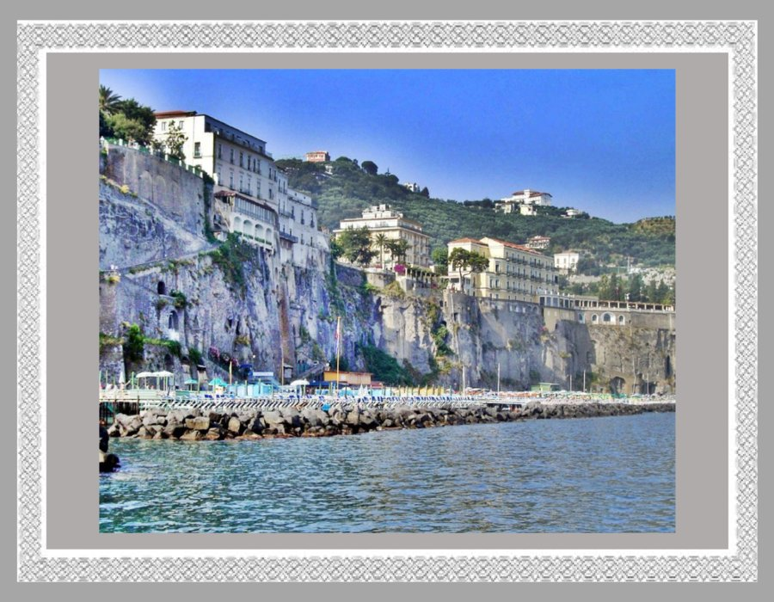

Slide 24
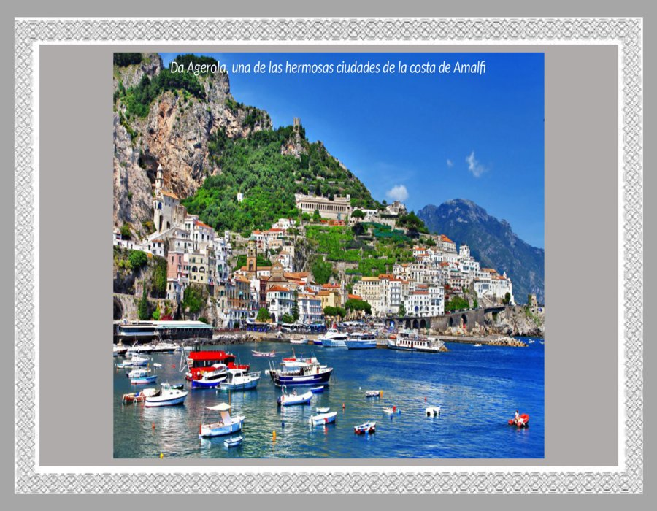

Slide 25
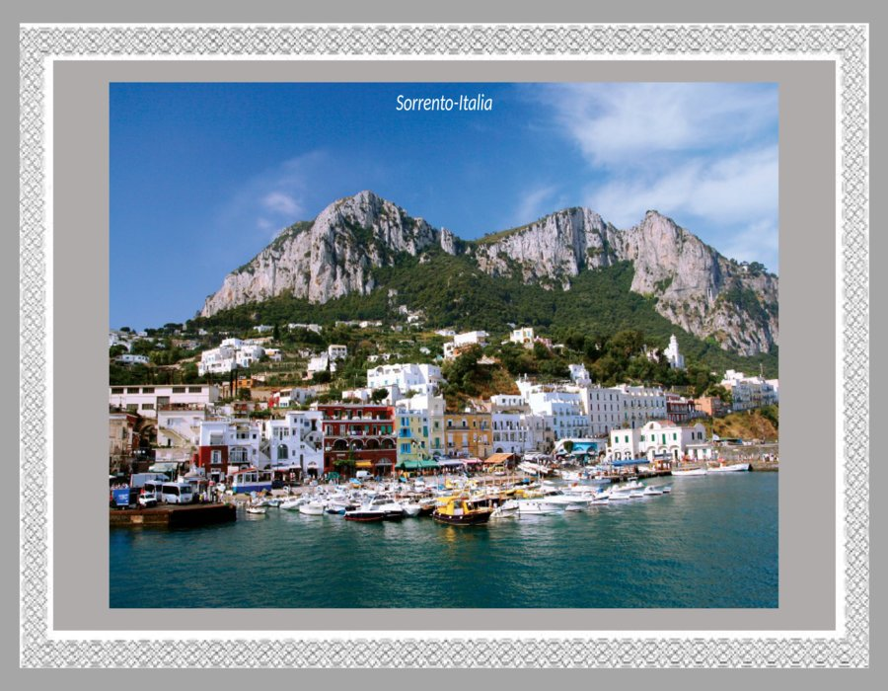

Slide 26
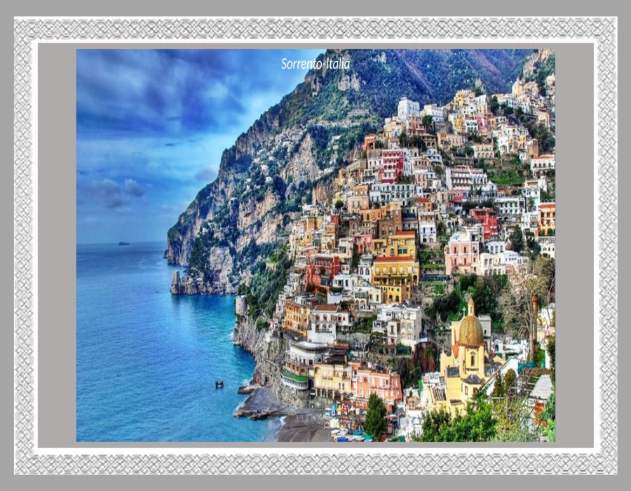

Slide 27
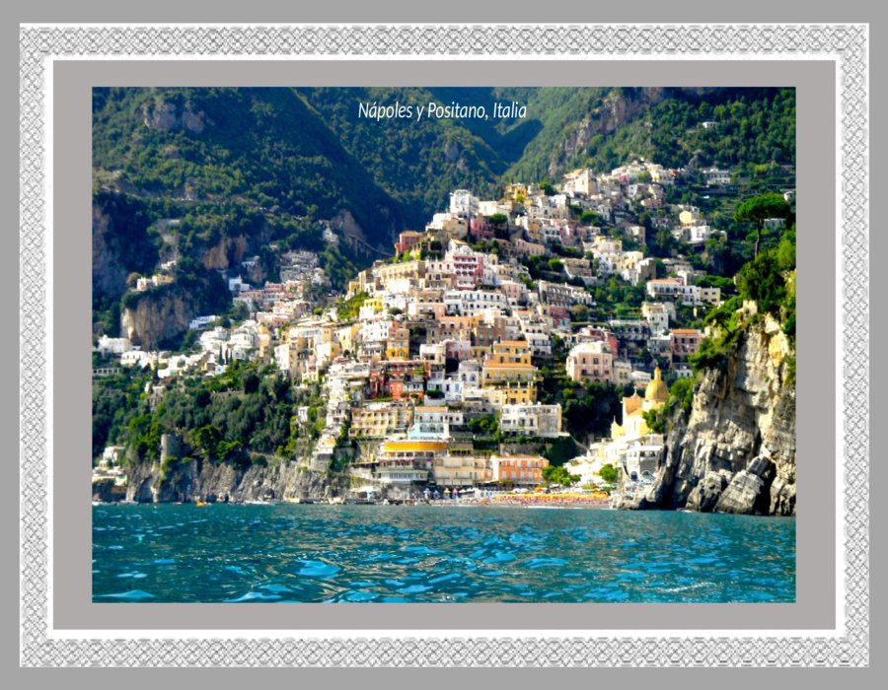

Slide 28
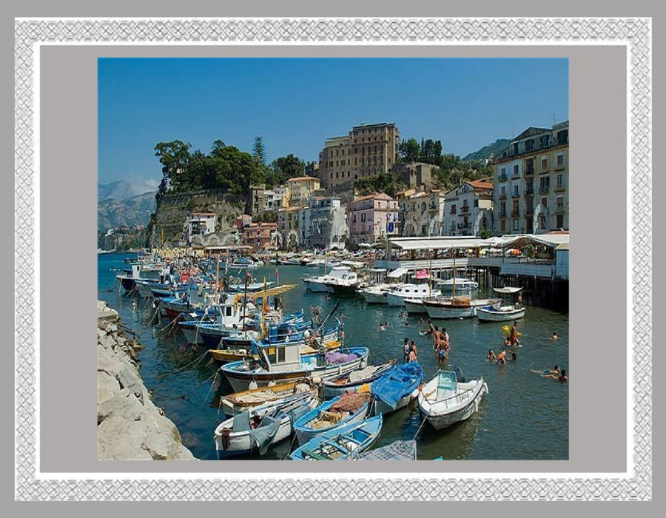

Slide 29
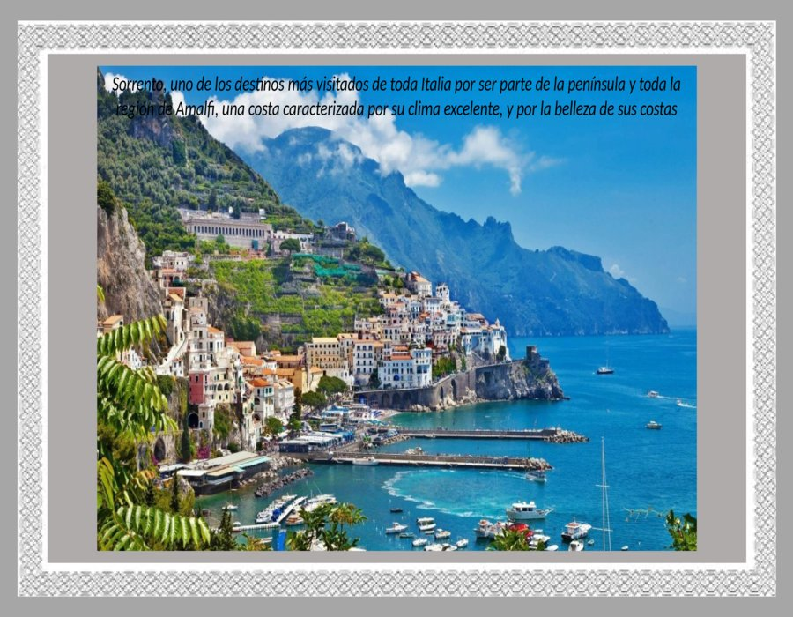

Slide 30
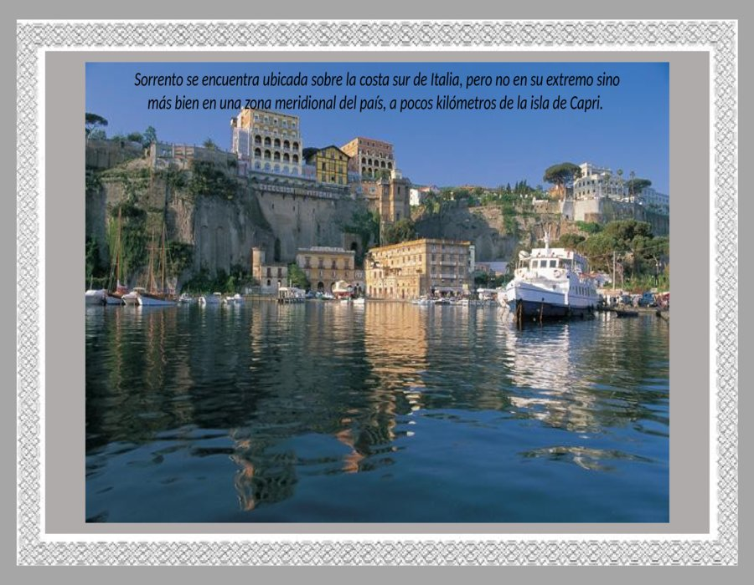

Slide 31
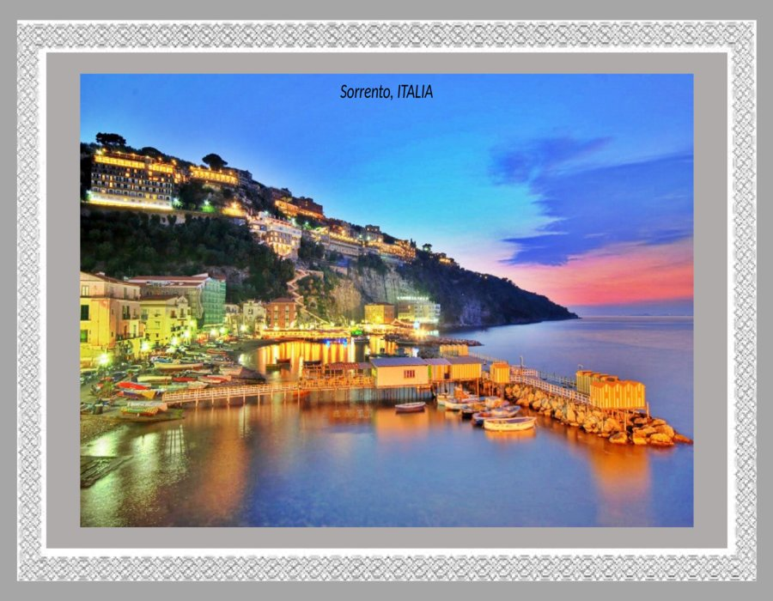

Slide 32
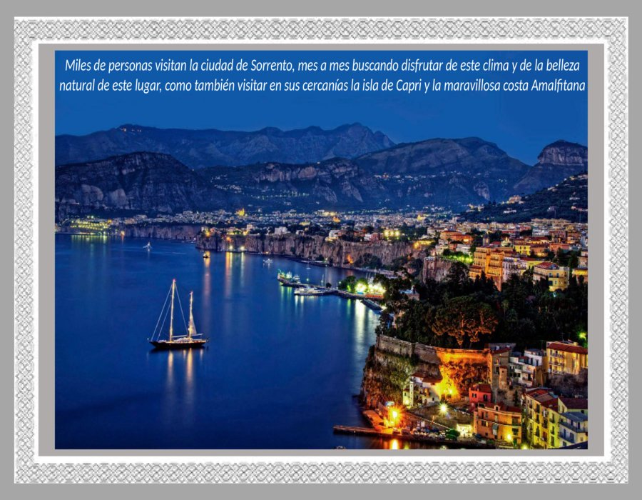

Slide 33
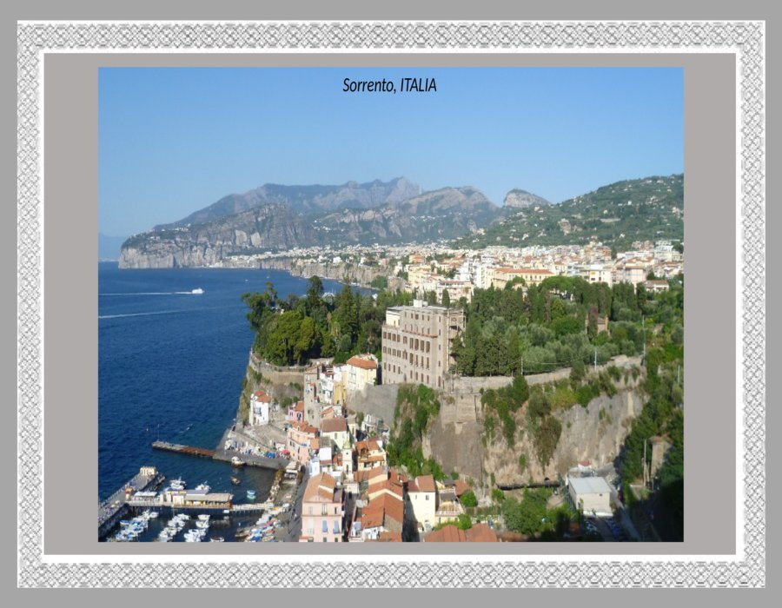

Slide 34
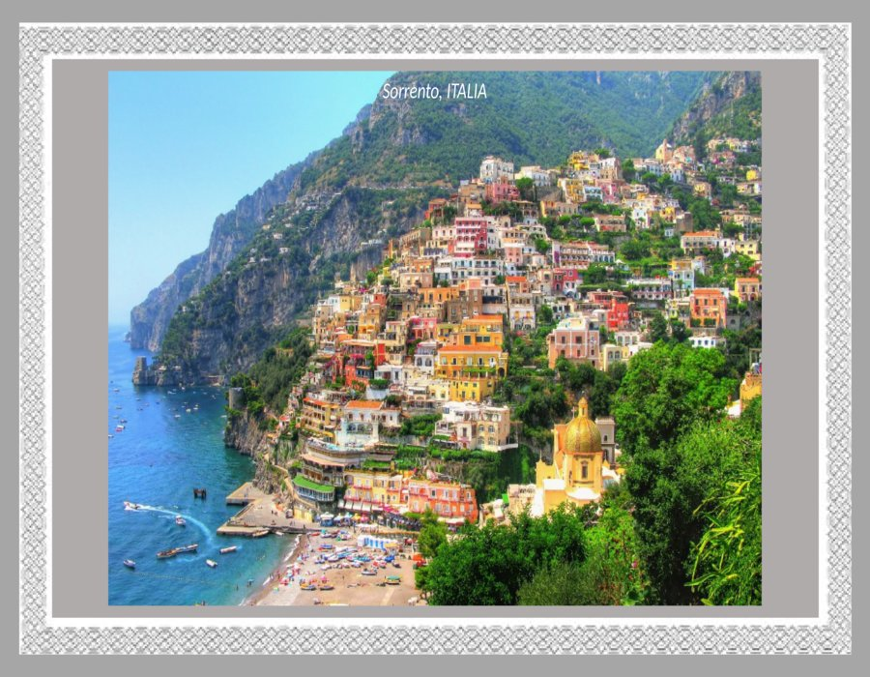

Slide 35
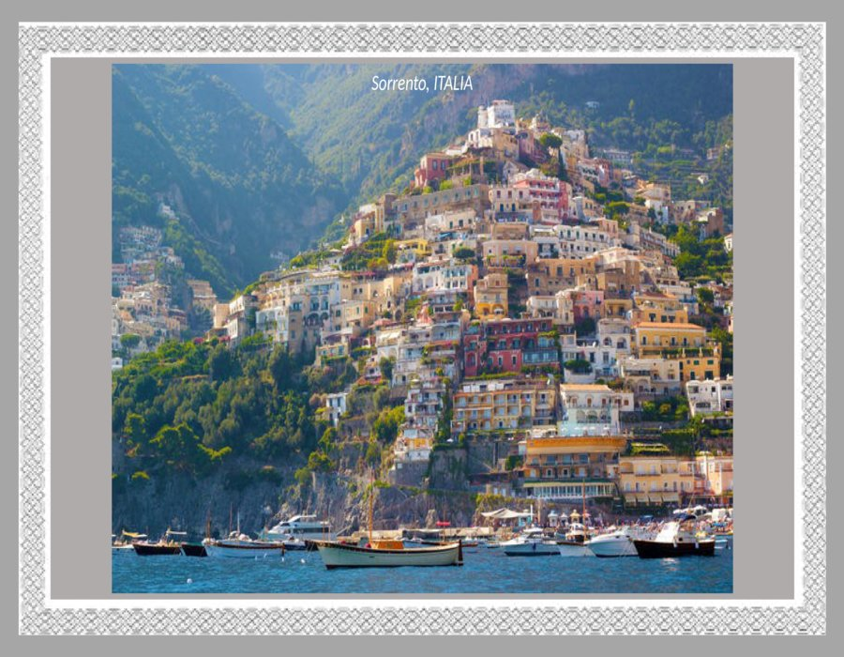

Slide 36
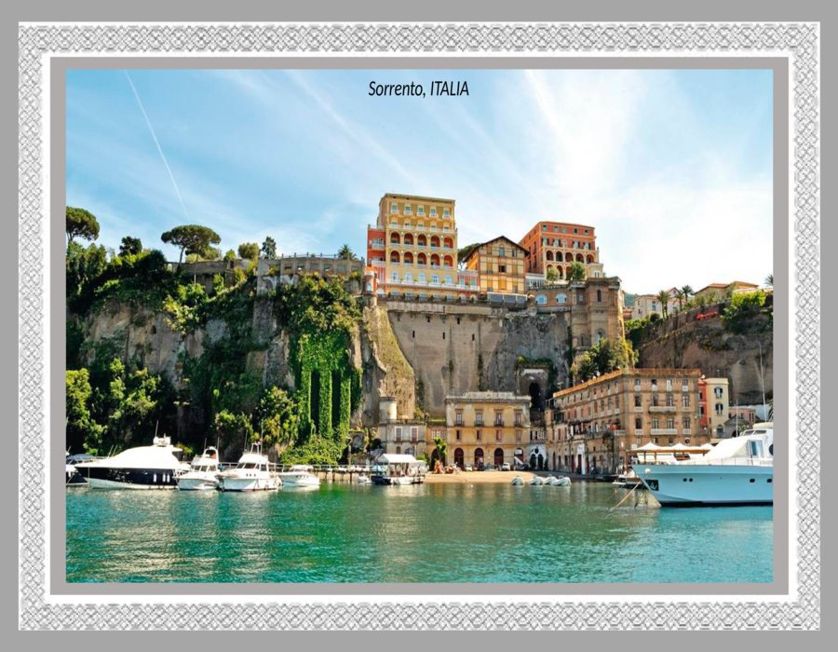

Slide 38
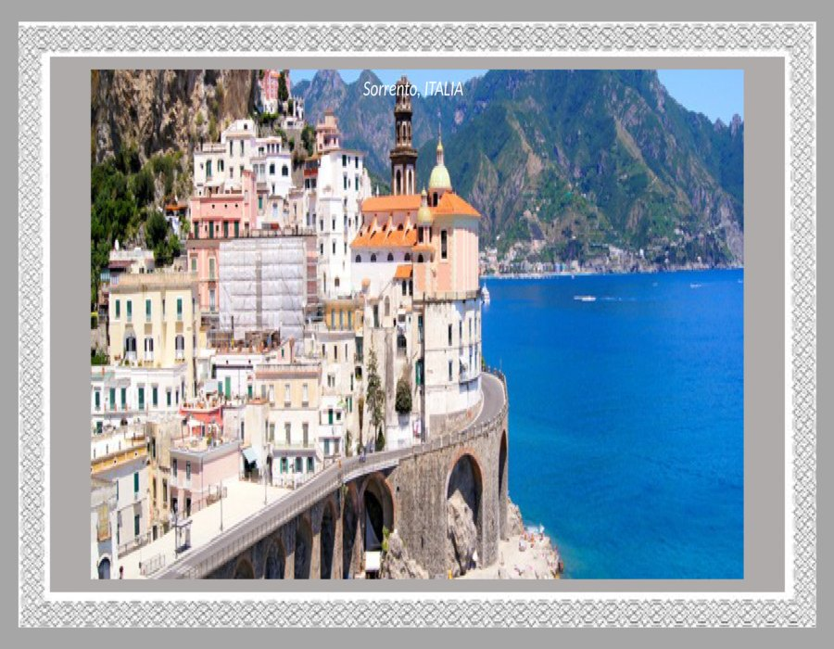

Slide 39
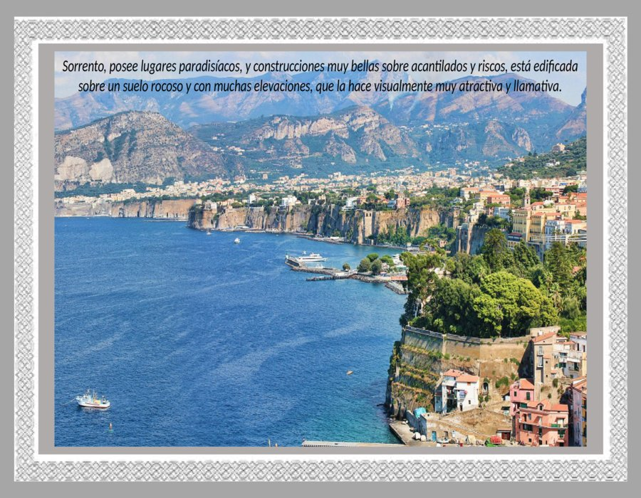

Slide 40
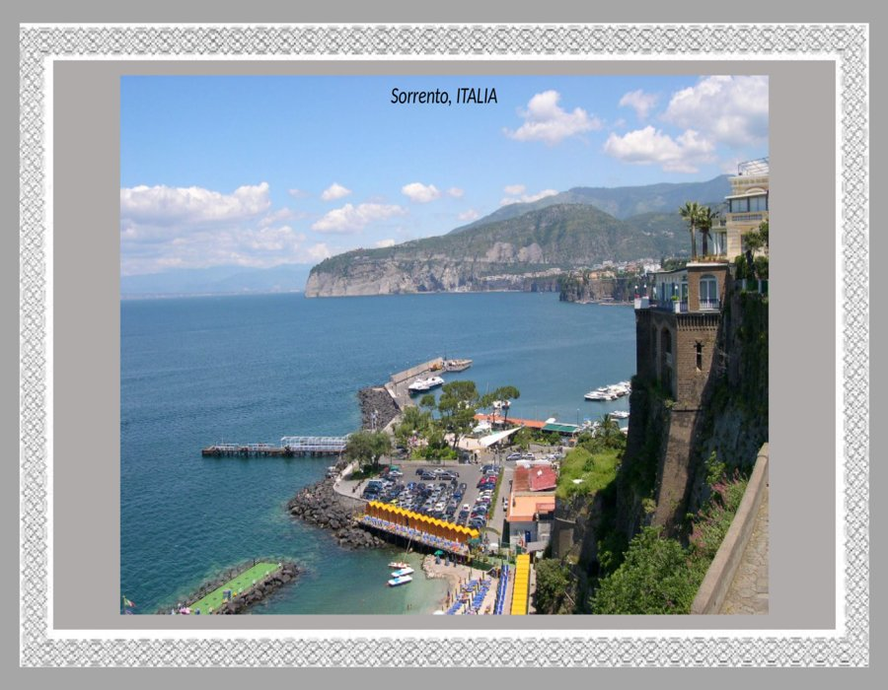

Slide 41


Slide 42
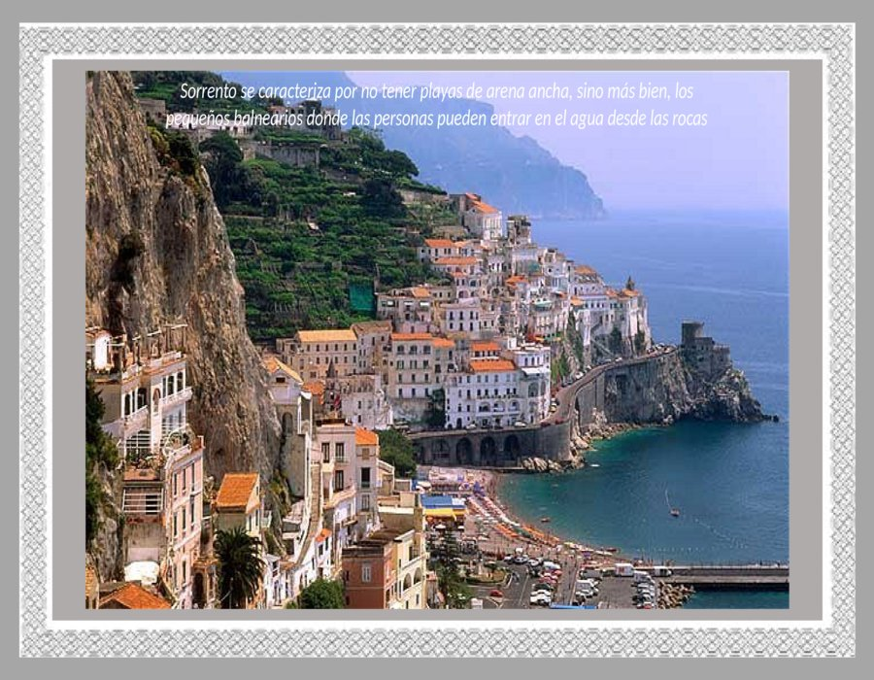

Slide 43
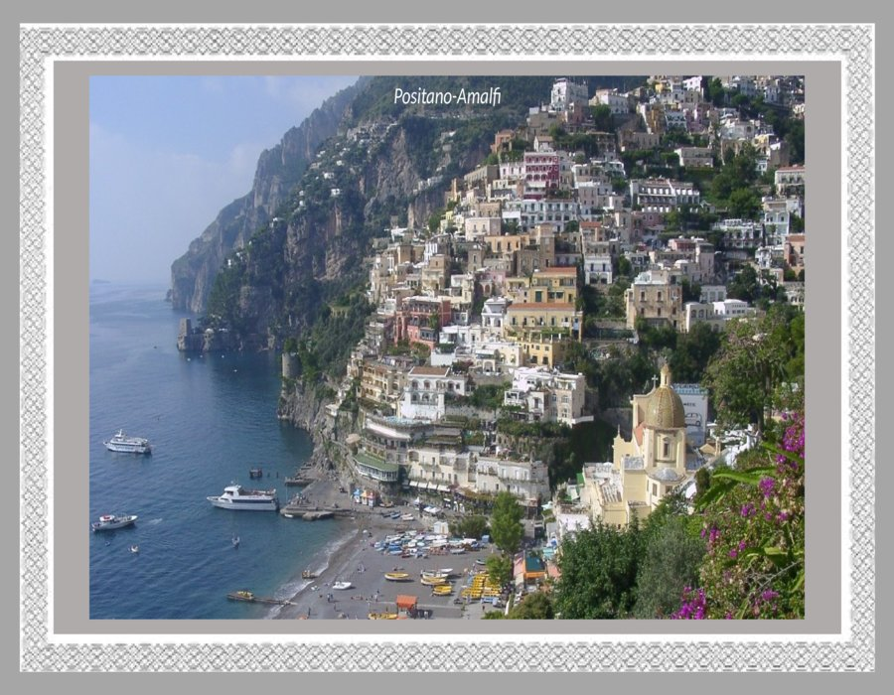

Slide 44
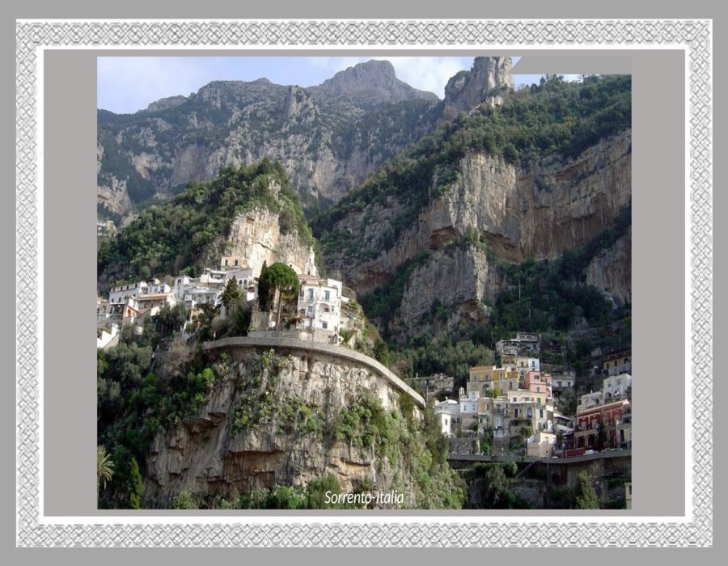

Slide 45
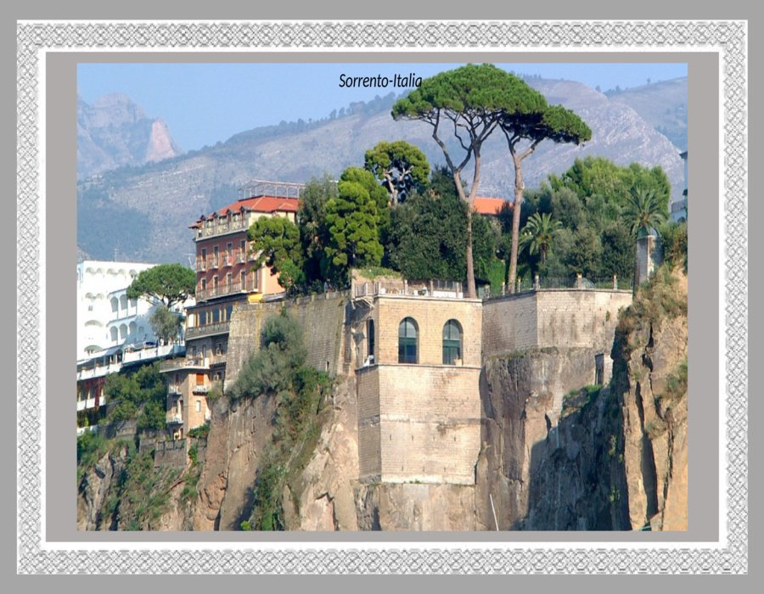

Slide 46
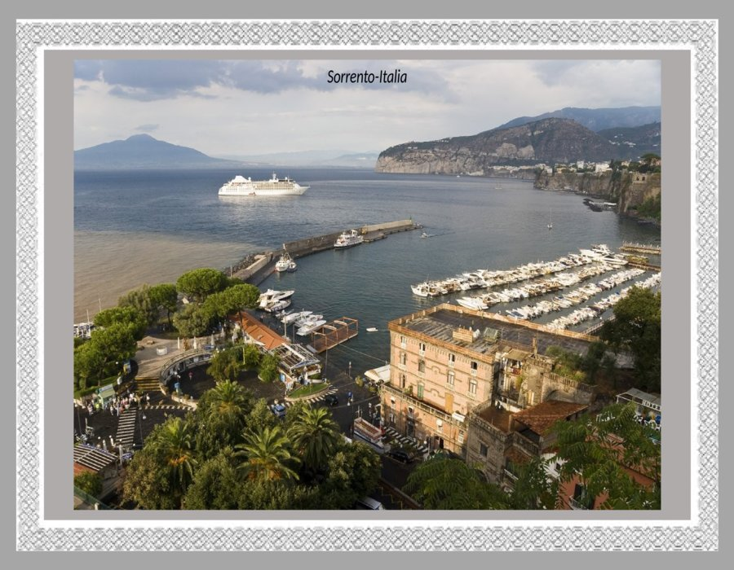

Slide 47
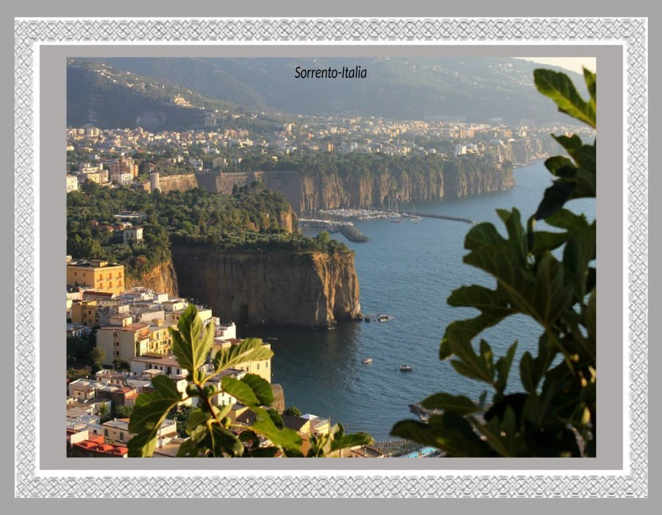

Slide 49
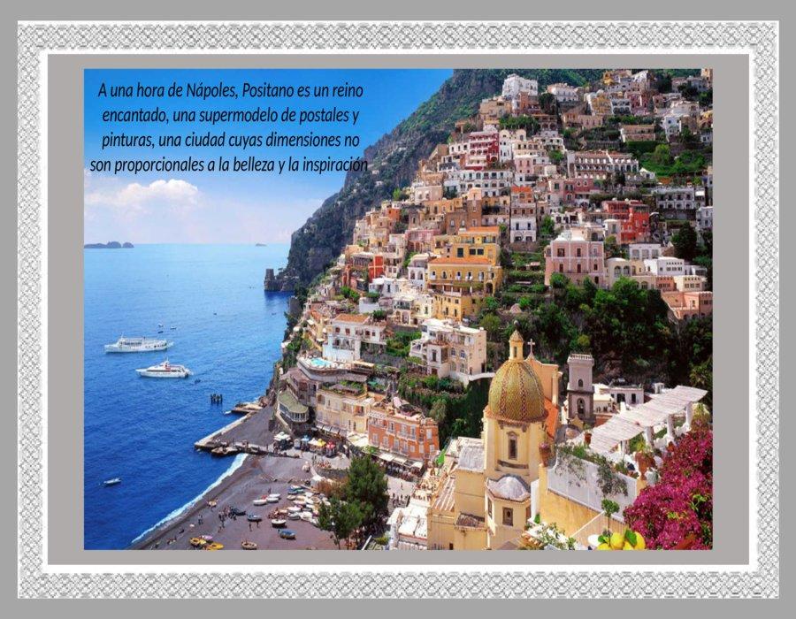

Slide 50
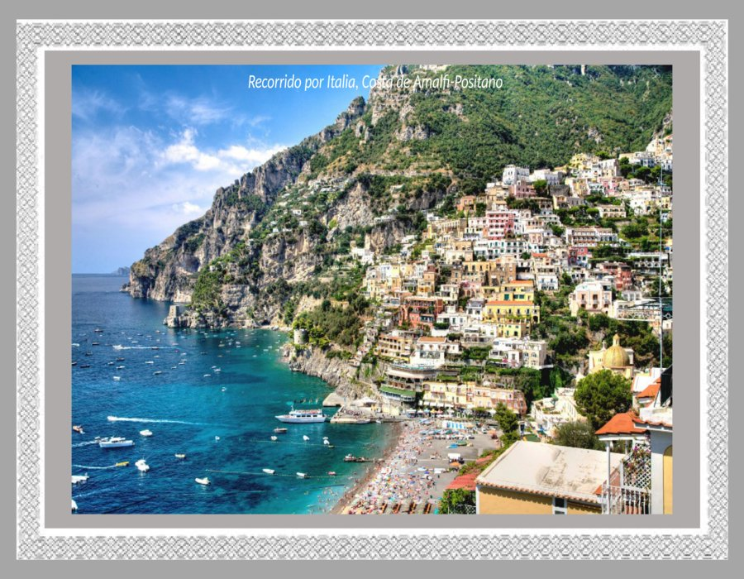

Slide 51
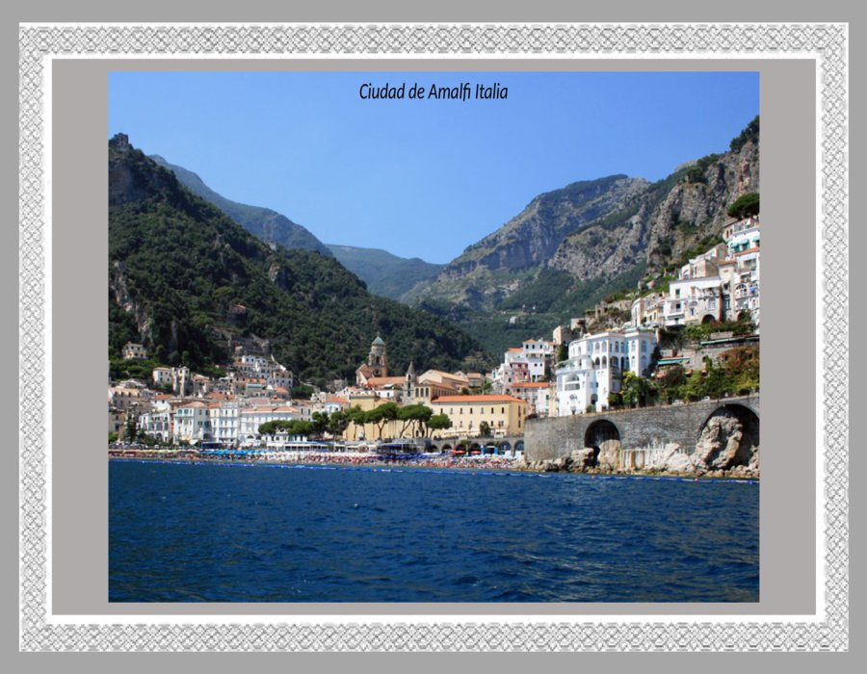

Slide 52
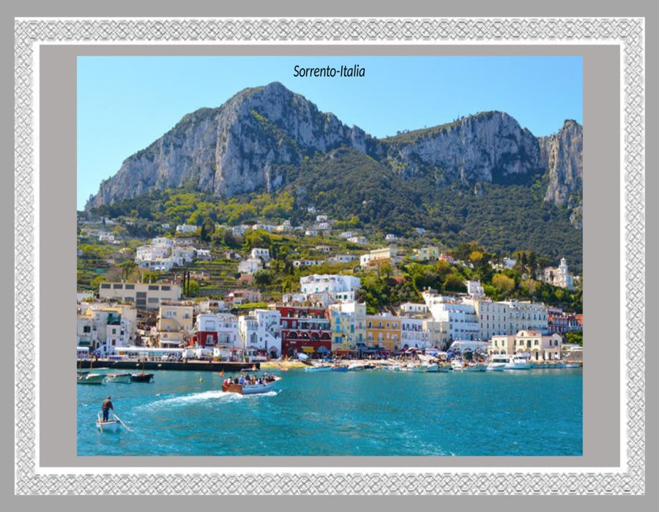

Slide 53
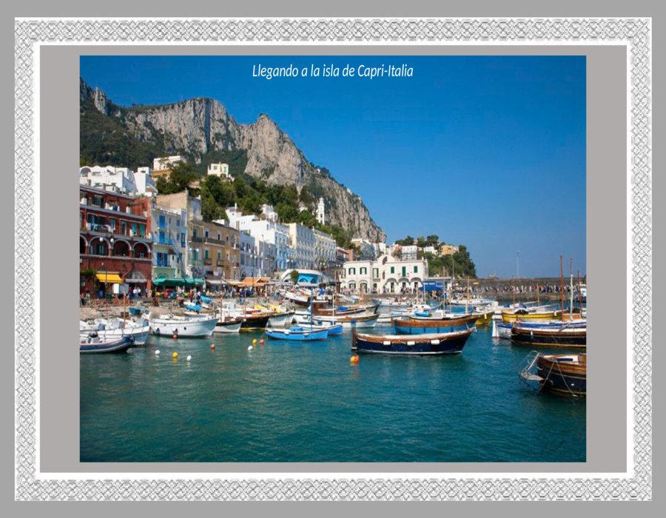

Slide 54
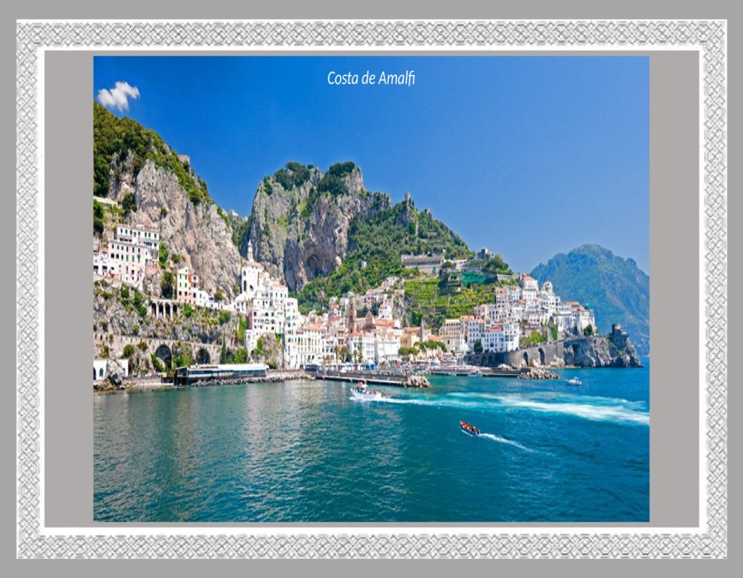

Slide 55


Slide 56


Slide 57


Slide 58


Slide 59


Slide 60







¿Te ha gustado?
Puedes ver más entrando
Aquí
Además puedes recibir powerpoints en tu correo electrónico suscribiéndote aquí:

